Slide 1
ВИКТОРИНА
«Красная книга Кузбасса»

Slide 2
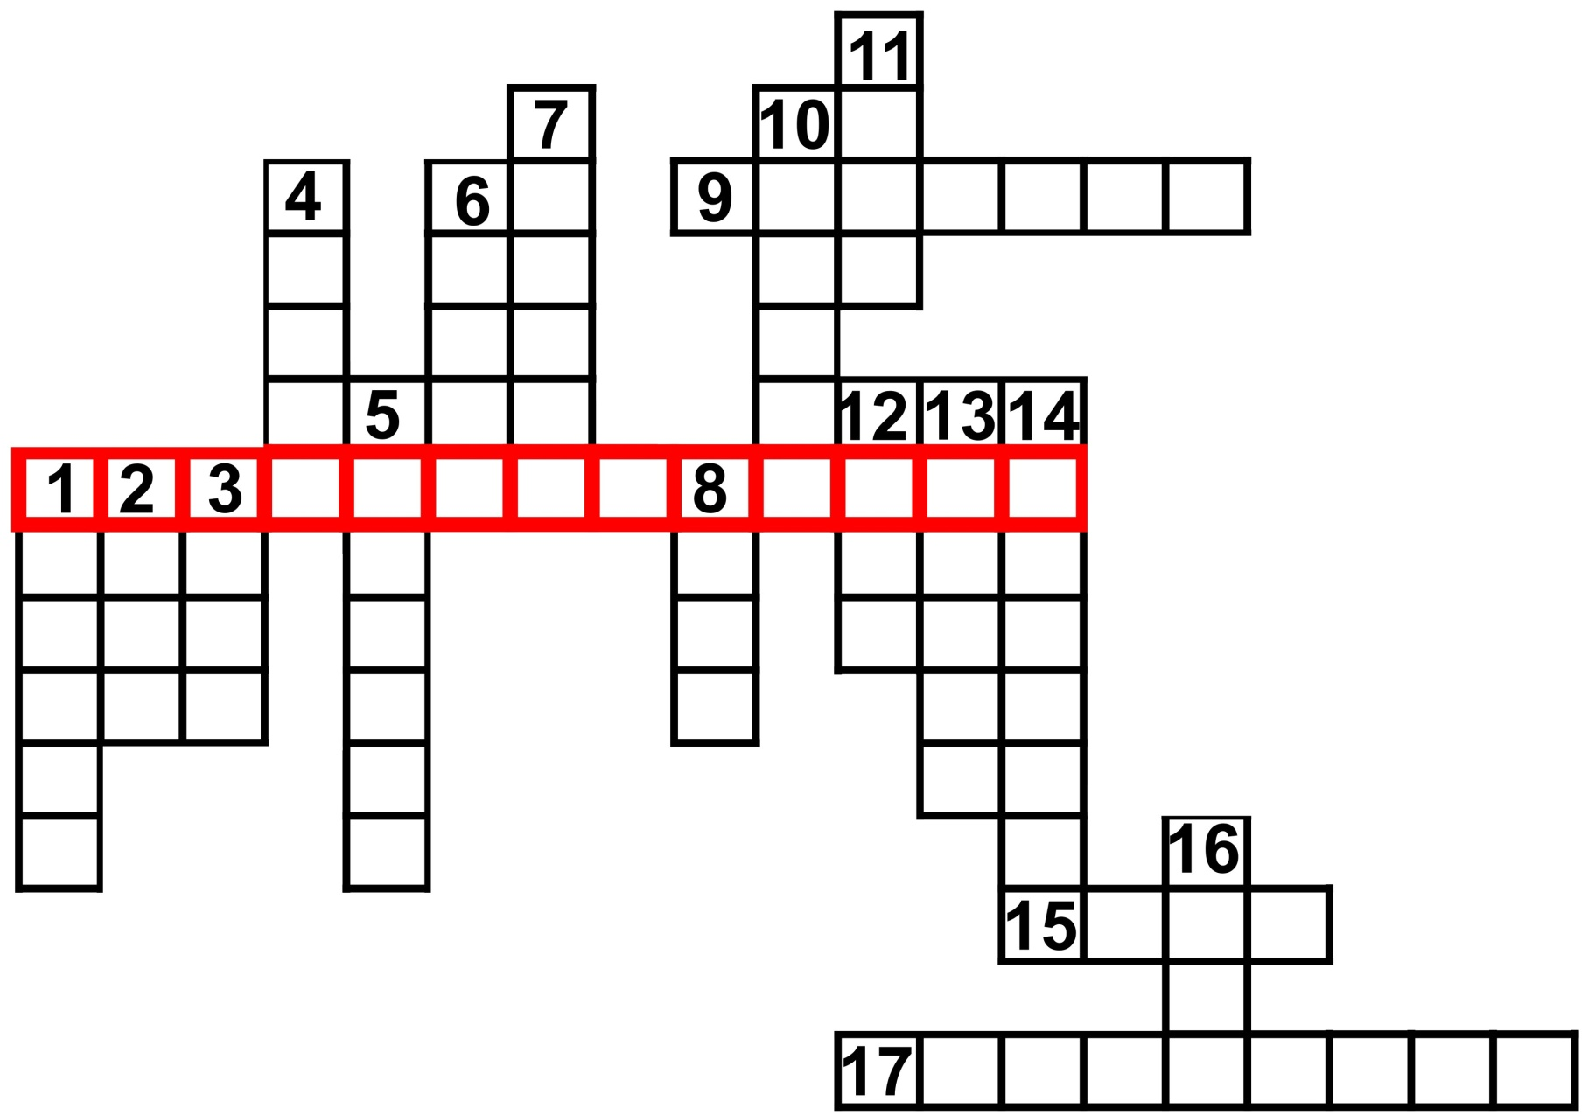
КРОССВОРД

Slide 3
Вопросы к кроссворду Один из самых ранних цветов в лесу (кандык) Хищное животное с кисточками на ушах (рысь) Чёрная птица, похожая на цаплю (аист) Другое название снежного барса (ирбис) Млекопитающее, живущее на берегу реки, родственница крысы (ондатра) Хвойное растение с мягкими короткими иголками (пихта) Небольшое пугливое рогатое животное, живущее в лесу (косуля) Орешками этого могучего дерева любят лакомиться и люди и животные (кедр)

Slide 4
Вопросы к кроссворду (продолжение) Зубастый олень (кабарга) Сокол, занесённый в Красную Книгу Кемеровской области (сапсан) Млекопитающее, перегораживающее реки (бобр) Дерево, имеющее жёлтые серёжки и листья в форме сердечек (липа) Яркий оранжевый лесной цветок (огонёк) «Туфелька» богини Венеры (башмачок) Слепой подземный житель (крот) Кого называют «сохатым»? (лось) Белый горный цветок (эдельвейс)

Slide 5
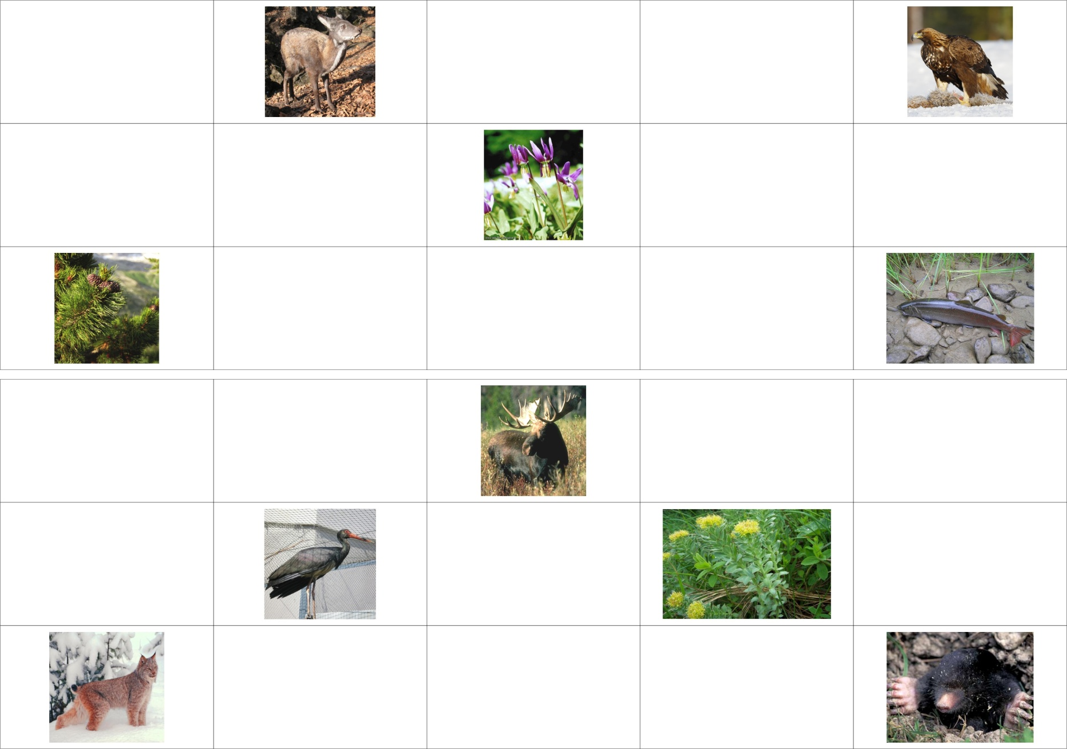
ЛОТО (вариант1)

Slide 6
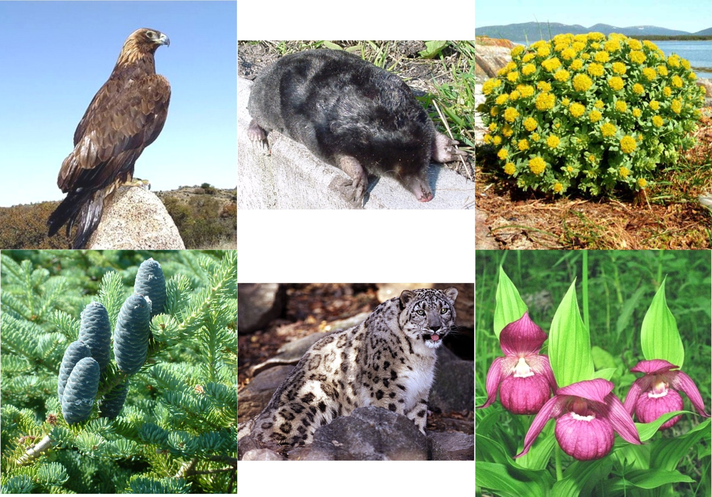
ЛОТО (вариант2)

Slide 7
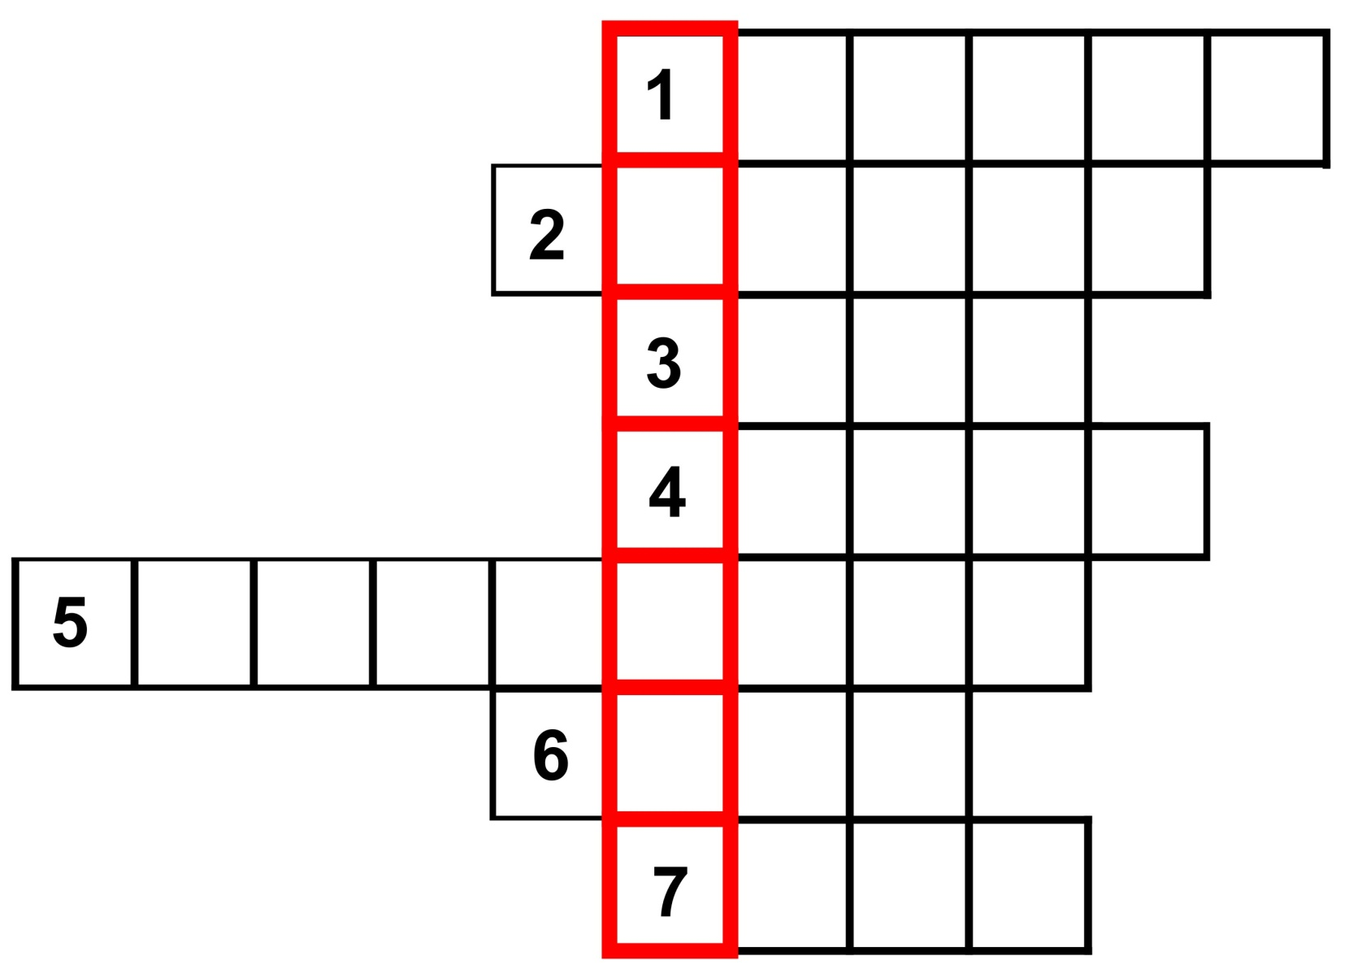
МИНИ - КРОССВОРД

Slide 8
ВОПРОСЫ К МИНИ – КРОССВОРДУ Какой аист занесён в Красную Книгу Кузбасса? (чёрный) Самый крупный орёл. (беркут) Длинноногий гигант леса. (лось) Орёл с белым хвостом. (орлан) Цветок – символ гор. (эдельвейс) Другое название сосны сибирской. (кедр) Подземное насекомоядное животное. (крот)

Slide 9
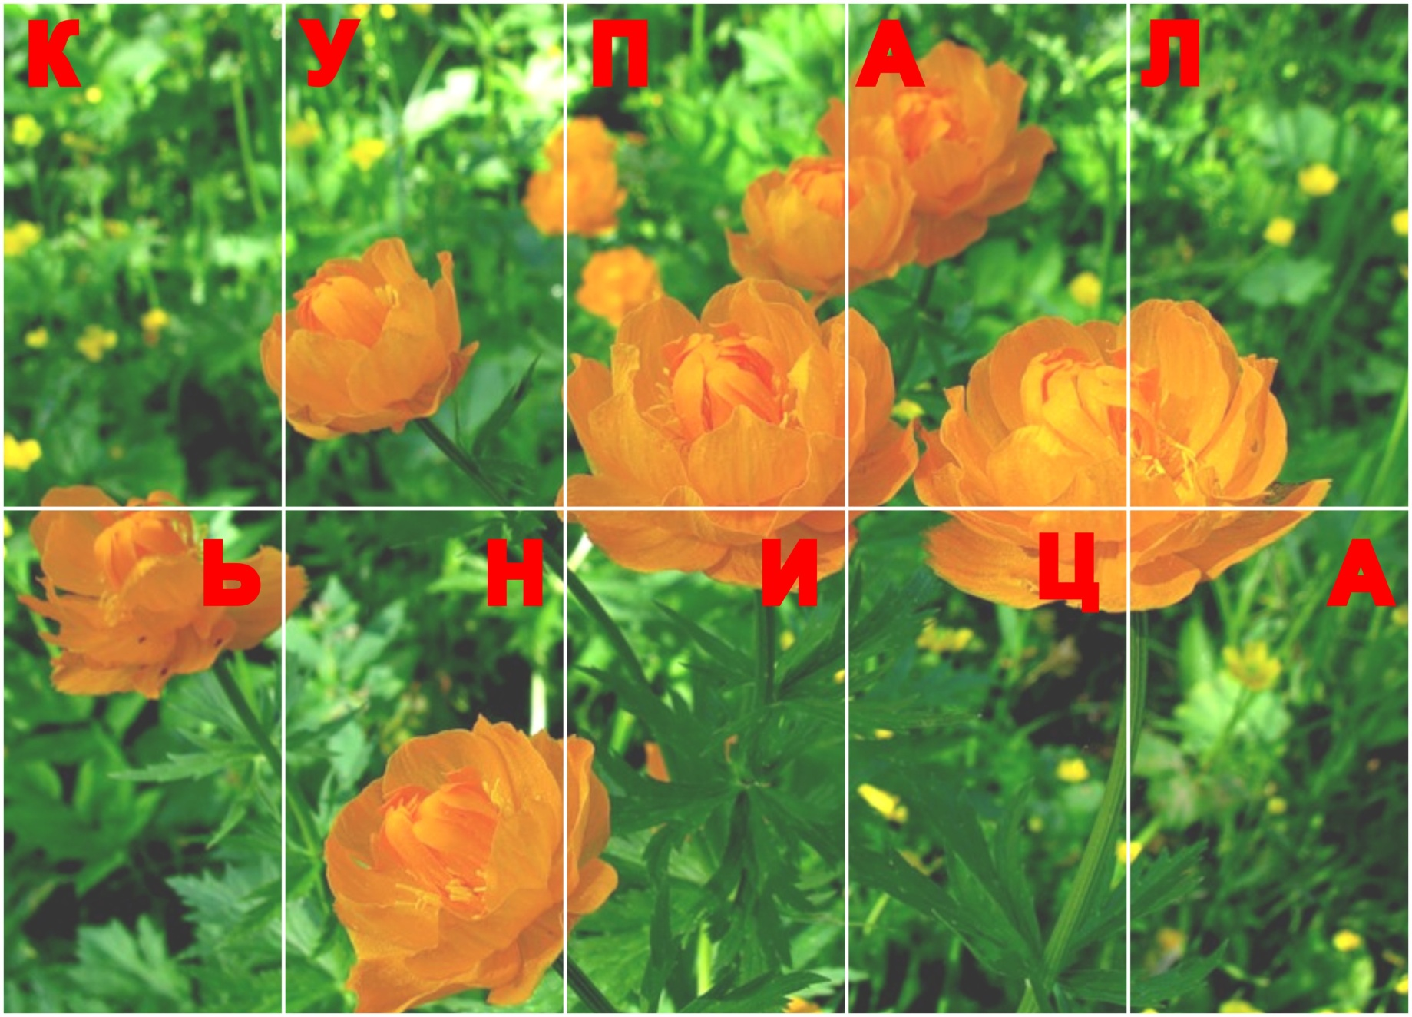
СОБЕРИ КАРТИНКУ

Slide 10
СОСТАВЬ СЛОВО

Slide 11
СТЕНГАЗЕТА

Slide 12
БЮЛЛЕТЕНЬ (сторона1)

Slide 13
БЮЛЛЕТЕНЬ (сторона2)

